Slide 1



Control de inundaciones urbanas: una acción prioritaria
Xóchitl Peñaloza Rueda
Humberto Ramírez Rivera

Slide 2
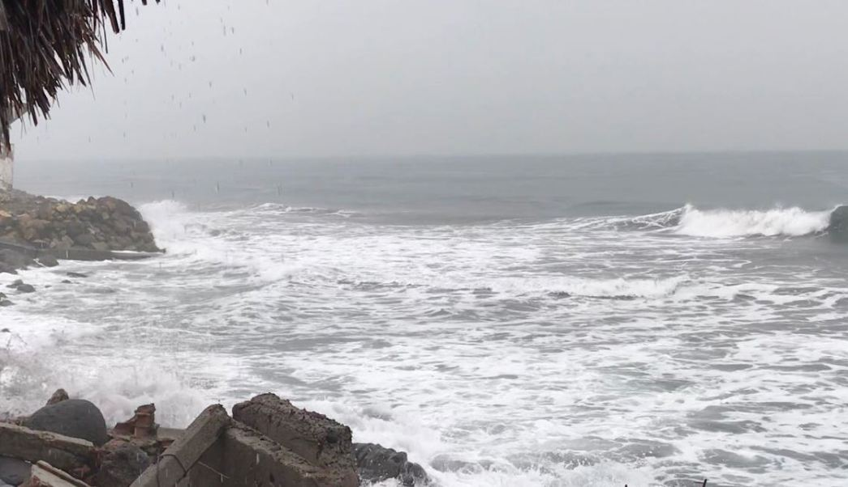
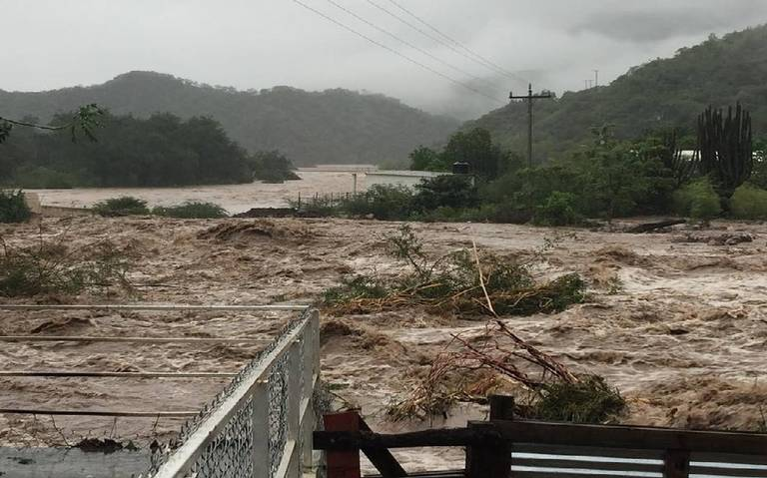
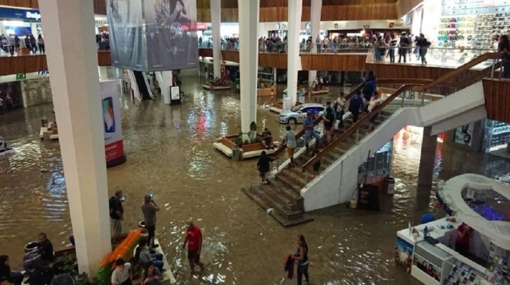
Tipos de inundación
Costera
Desbordamiento de ríos
Urbana
https://noticieros.televisa.com
https://www.elheraldodechihuahua.com.mx/local
López-Dóriga DIGITAL

Slide 3
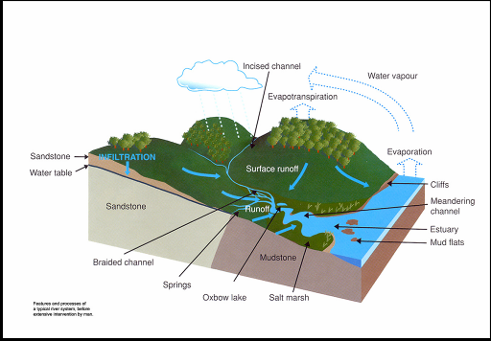
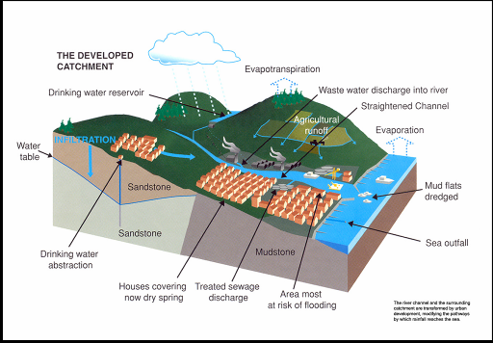
Consecuencias del cambio de uso de suelo ante los escurrimientos
Disminución de la infiltración
Incremento del escurrimiento
Ciclo hidrológico en una cuenca natural
Ciclo hidrológico en una cuenca urbana
Cambio climático
https://tecnologiaisostenibilitat.cus.upc.edu

Slide 4
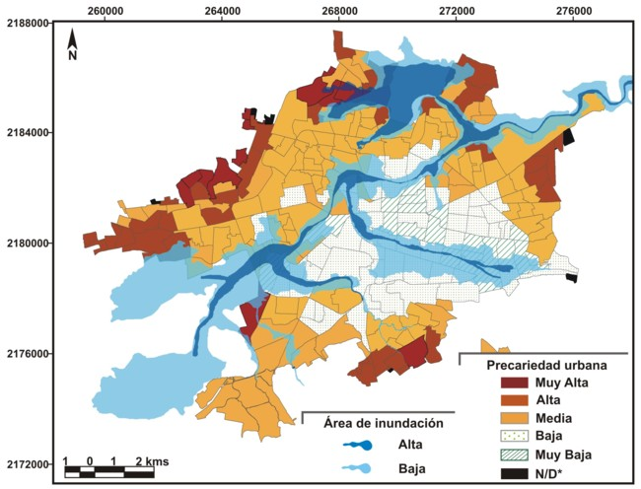
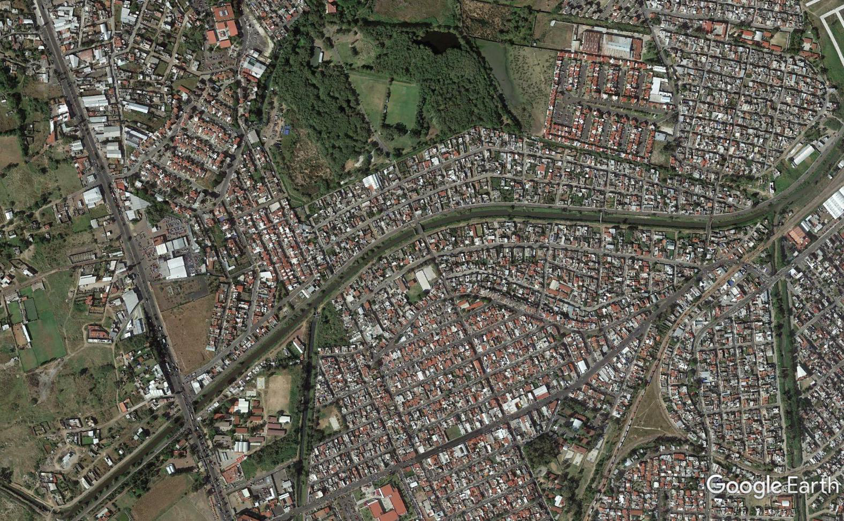
Falta de planeación territorial
En el desarrollo de las zonas urbanas se ignora la hidrografía.
Juan Hernández y Antonio Vieyra. Revista de Geografía Norte Grande, 47: 45-62 (2010)
Asentamientos en zonas inundables

Slide 5
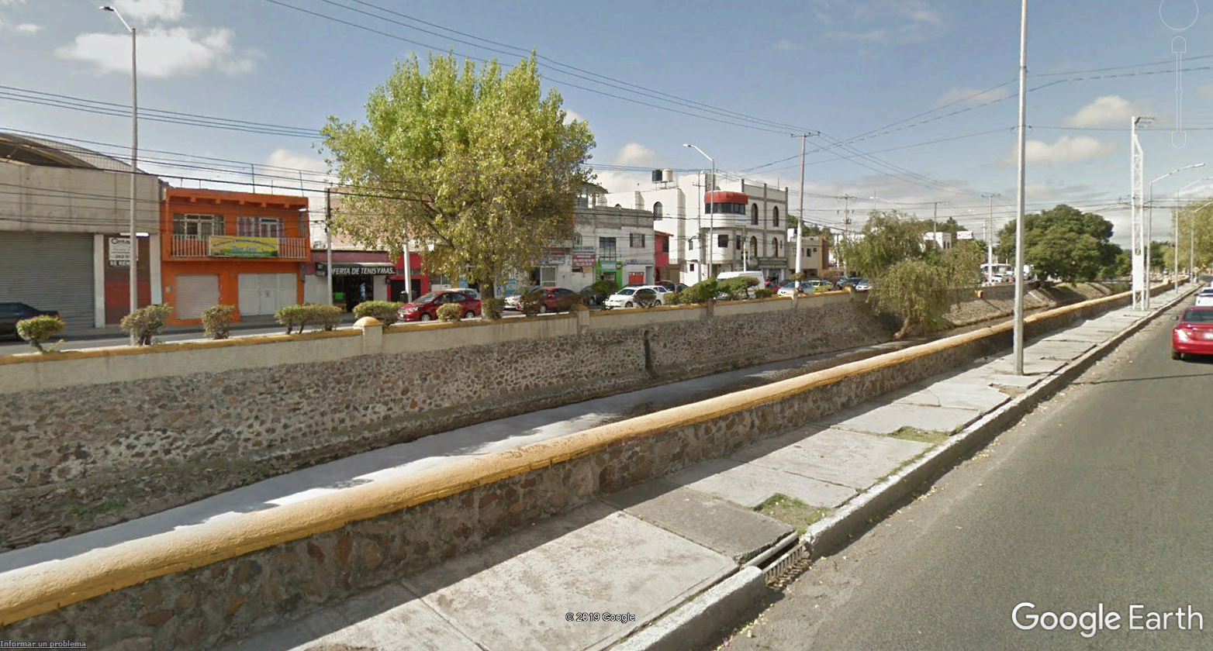
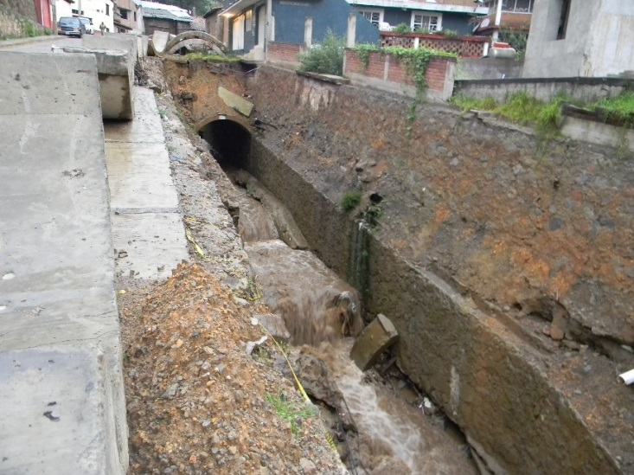
Malas prácticas en la urbanización
Entubar los escurrimientos
Rectificar y revestir cauces
Encajonar y entubar cauces
Élodie Brelot
Xóchitl Peñaloza

Slide 6
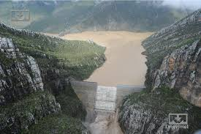
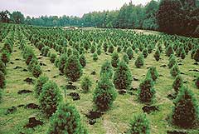
Control de inundaciones
Presas rompe-picos
Desbordamiento de ríos
Control de escurrimientos en la cuenca
http://www.movimet.com
Presas rompe-picos
Reforestación
Planeación territorial (uso de suelos)
INEGI (Explotación forestal)

Slide 7
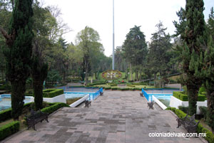
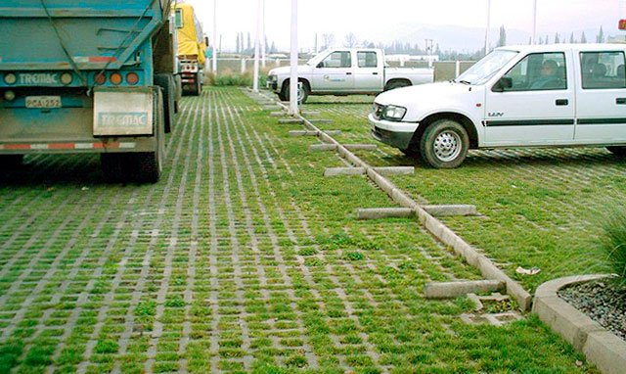
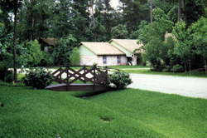
Inundaciones urbanas
Técnicas para el control de escurrimientos
Infraestructura verde
Obras hidráulicas
SUDS (sistema urbano de drenaje sostenible)
Parques hundidos
Estacionamiento verde
Zanja verde (filtrante)
https://www.saavedraonline.com.ar
Ministerio de Vivienda y Urbanismo, Chile 2005

Slide 8
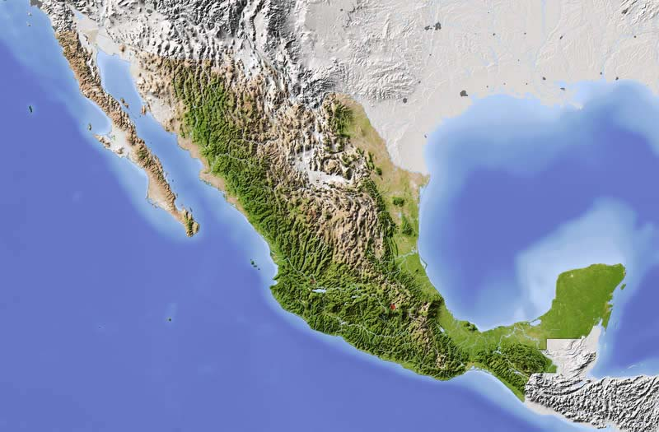
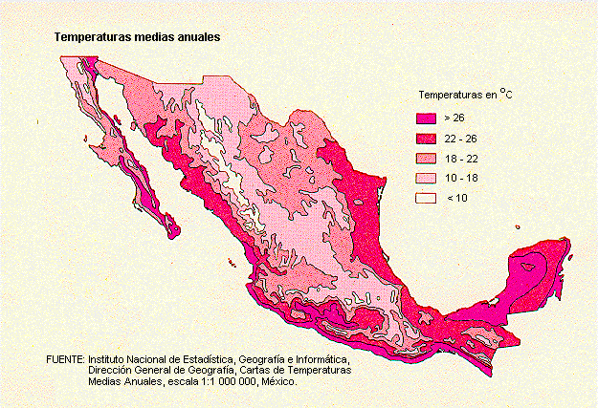
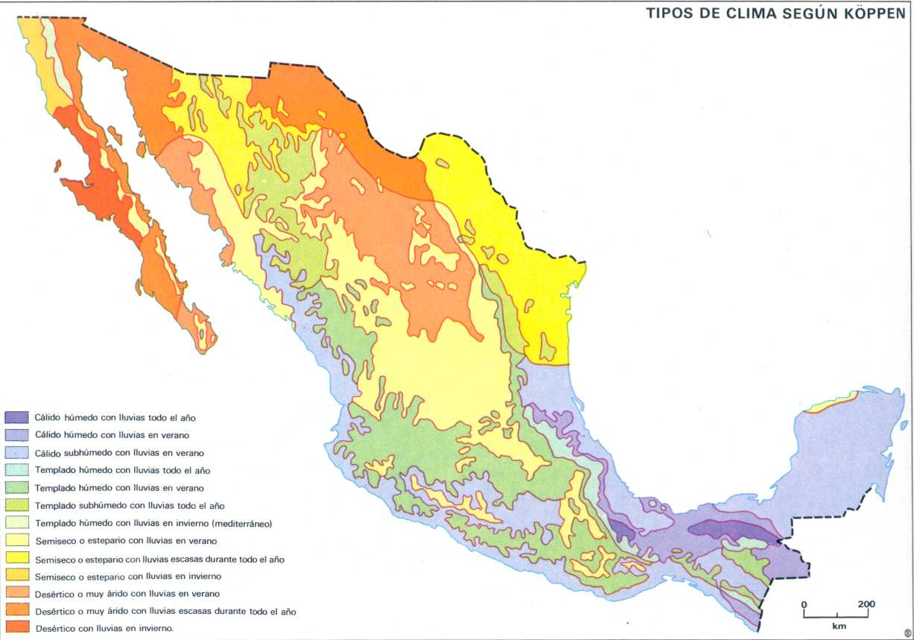
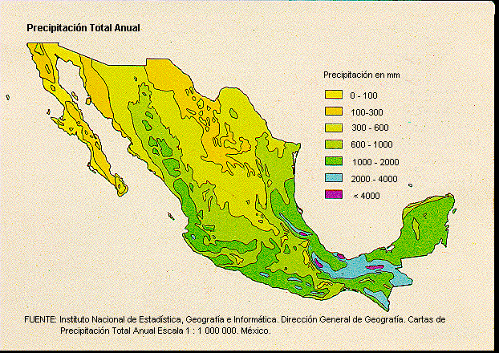
¿Por qué es diferente el régimen de inundaciones en la República?
Relieve
Lifeder.com

Slide 9
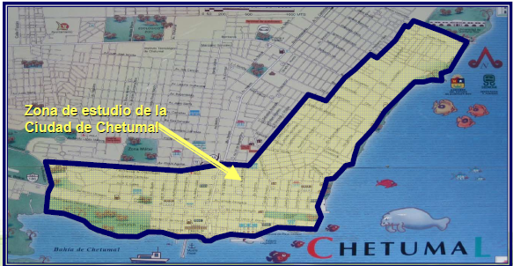
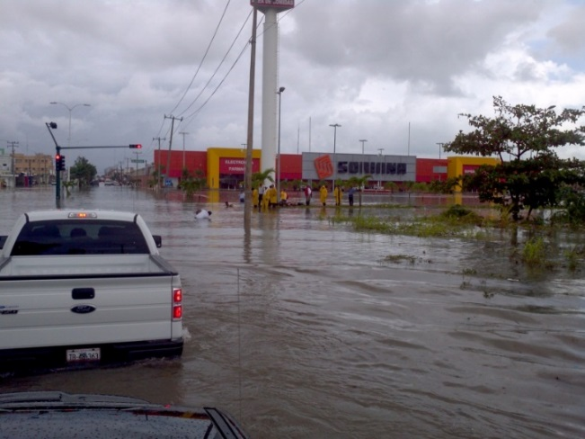
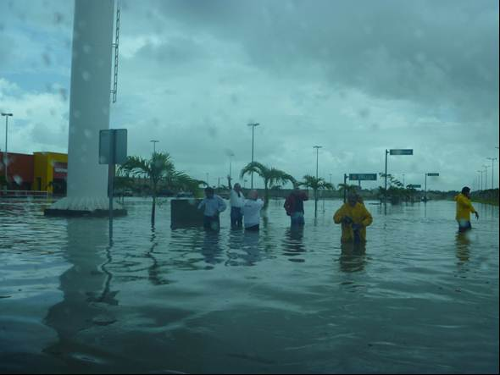
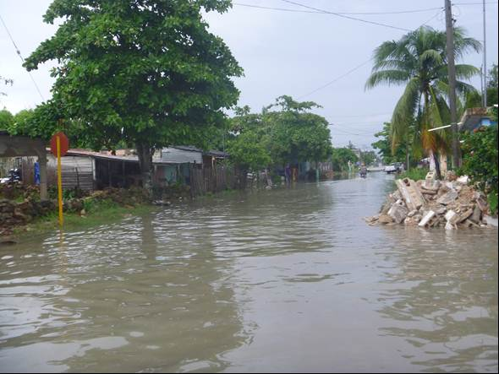
Ejemplo de proyecto: Inundaciones en Chetumal
Nivel topográfico
Mareas altas
Profundidad del nivel freático
Ascenso del agua freática
Hundimiento del terreno natural
Cambio de uso de suelo
Lluvias torrenciales
Basura en las calles
Deterioro de la infraestructura hidráulica
J. Manuel Rodríguez V. et. al. (2012, 2019)

Slide 10
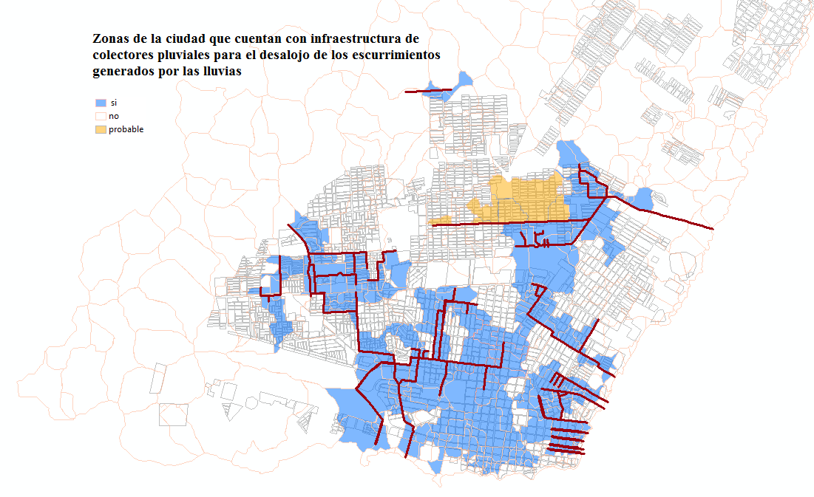
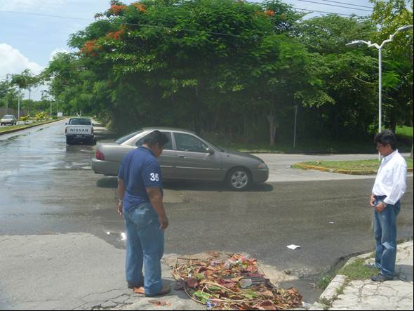
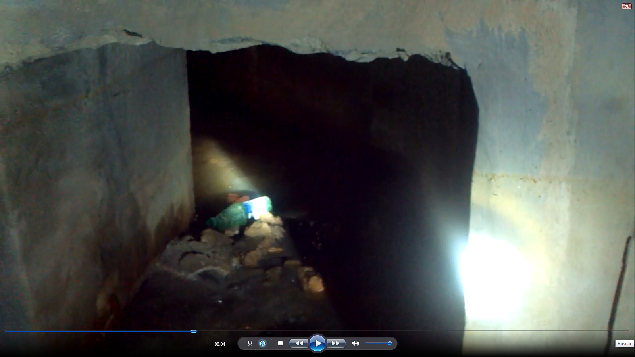
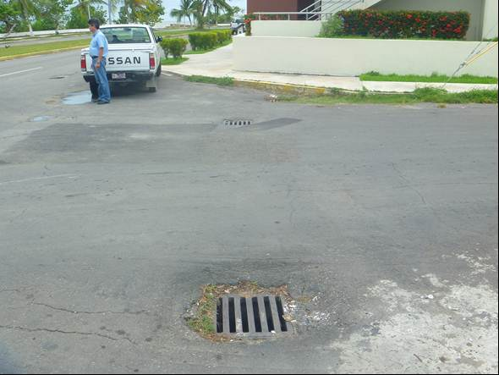
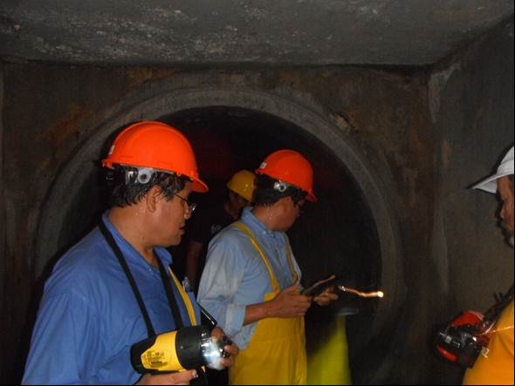
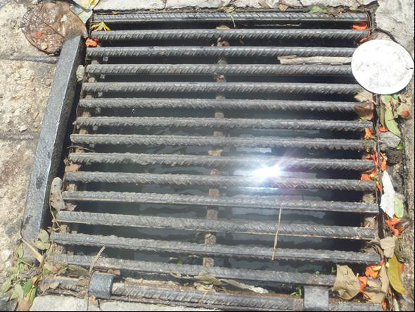
Revisión de la infraestructura de drenaje pluvial

Slide 11
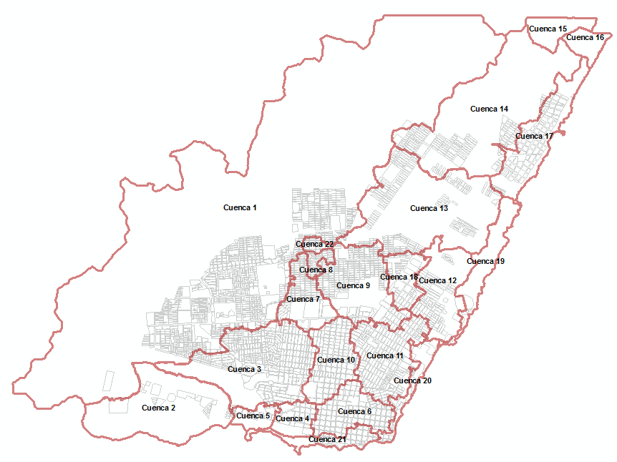
Estudio hidrológico
Subcuencas en la ciudad de Chetumal

Slide 12
Análisis hidráulico

Slide 13
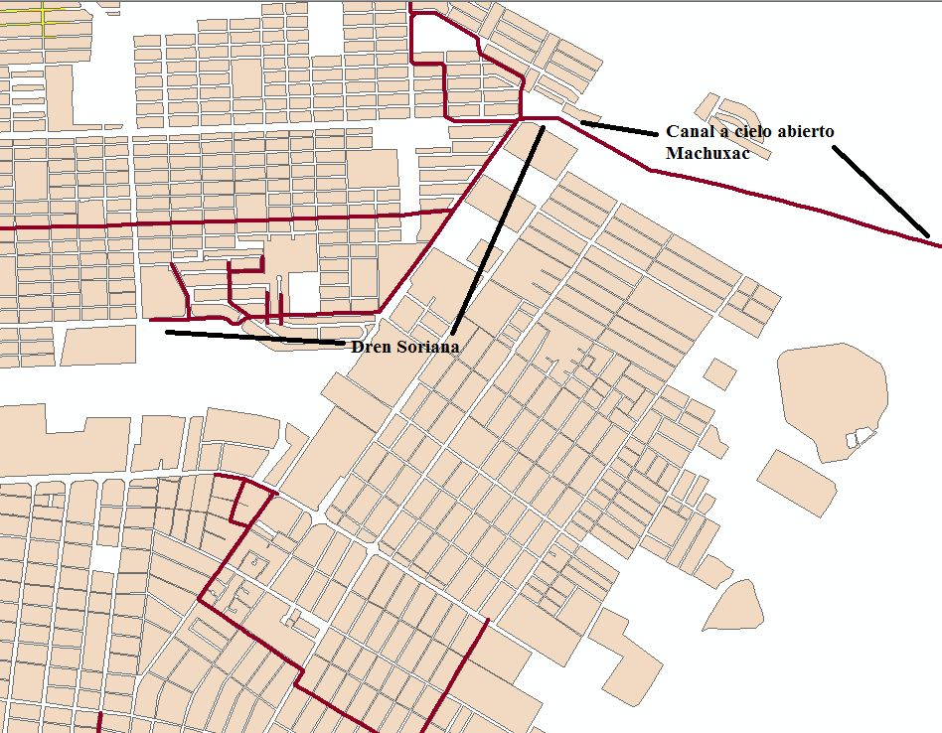
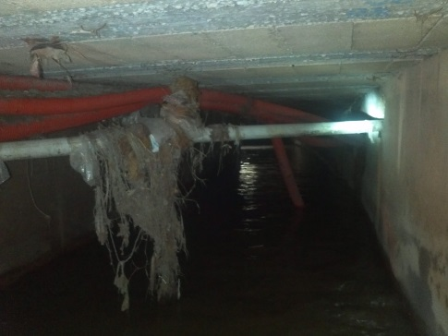
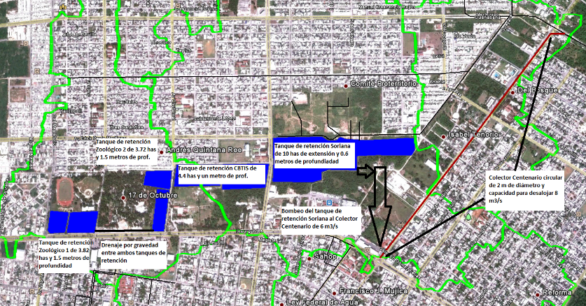
Acciones implementadas
Limpieza y mantenimiento de drenes
Redimensionamiento de las alcantarillas
Construcción de dos estanques de regulación
Rebombeos
Construcción de más colectores pluviales

Slide 14
¡GRACIAS!

